Slide 1


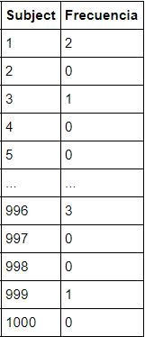
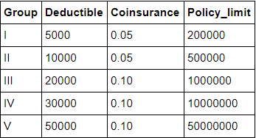
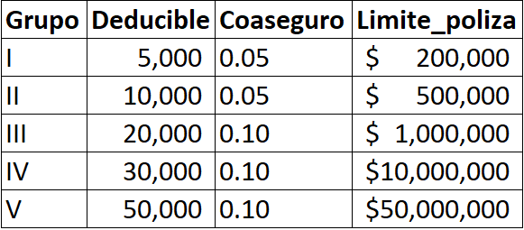

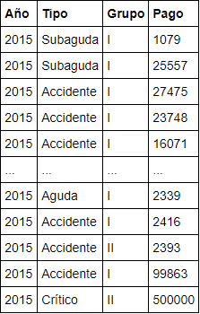
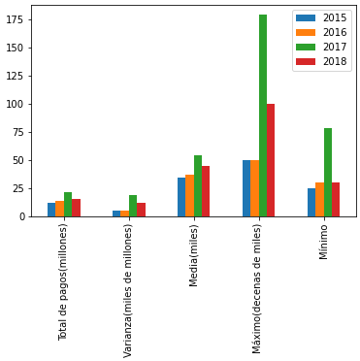

Proceso de auditoría de seguros de accidentes y emfermedades
Autores:
Romero Galván Asiel Garza Gonzalez Christian Servando Zúñiga Gomez Jorge Noe
FCFM
Introducción
Metodología
Recursos
Los seguros de accidentes y enfermedades así como cualquier otro, requieren de ciertos ajustes a la hora de calcular las estimaciones previstas de dos parámetros fundamentales: Severidad y Frecuencia, dichos parámetros son cruciales debido al impacto que tienen sobre cada reclamación del siniestro y que tanto se repite durante un año natural de manera correspondiente; por ello es muy importante que por cada año que pasa se realice una evaluación de los parámetros estimados por cada aseguradora en sus productos, es decir, afirmar o rechazar la hipótesis de si los datos son correctos para el año por venir, en caso de no rechazarse la aseguradora podrá estar tranquila de que sus estimaciones están bien fundamentadas, sin embargo, si se rechaza la aseguradora tiene que ajustar su estimación y realizar de nuevo las pruebas ya que esto puede representar un riesgo financiero a corto plazo así como la duda de si en algún momento los beneficiarios se puede ver perjudicados.
La base de datos Health insurance data muestra 6 bases de datos categorizadas en 3 diferentes informes:
Los siguientes recursos fueron utilizador para el análisis:
Jupyter: Es una aplicación o programa que permite crear y compartir documentos en diferentes lenguajes de programación (Phyton), para crear y desarrollar software de código abierto.
Phyton: Es un lenguaje de programación que usamos mediante Jupyter y en el cual usamos las siguientes librerías:
Pandas: Librería especializada en el manejo y análisis de estructuras de datos como series, DataFrame y Paneles.
NumPy : Librería especializada en el cálculo numérico y el análisis de datos de grandes volúmenes de datos regularmente mediante arrays.
Matplotlib : Librería para generar gráficas a partir de datos contenidos en listas, vectores en toda su extensión matemática NumPy
Seaborn : Librería que permite generar fácilmente gráficos más elegantes a partir de la librería Matplotlib.
Base de datos: La base de datos obtenida fue a partir de la plataforma Kaggle con url: www.kaggle.com/omartronco/health-insurance-data?select=Payments+2018.csv “Health insurance data” creada por Omar Tronco.
Coberturas: Esta base de datos es muy pequeña porque solo muestra el nombre, tipo y grupo de las coberturas divididas por los límites de pago de cada siniestro.
Frecuencias del último año: Esta base de datos muestra la cantidad de reclamos por sujetos obtenidos en el último año pasado, en general nos muestra la frecuencia total de reclamaciones en el año a estudiar o predecir.
Reclamaciones por año: Esta base de datos está separada en 4, por lo que en total son las 6 mencionadas, cada base de datos muestra la reclamación específica por tipo, grupo y severidad monetaria, en general muestra cuanto se pagó por año por cada reclamación y por grupo y tipo, dándonos como resultado un histórico de los años 2015 a 2018.
*Con las anteriores bases de datos podemos crear tendencias y comparaciones por año para analizar los estadísticos.
Objetivo
Resultados
Conclusión
Nuestro objetivo es, utilizando datos previos, establecer como se comportaran los datos en un futuro, es decir, poder definir entre que rango se encontrara la severidad, y predecir qué porcentaje tendrá cada grupo de enfermedad. Auditoria según el anexo 6.3.2 para seguros no catastróficos de danos y seguros de accidentes y enfermedades. Nuestro objetivo es determinar la frecuencia del número de siniestros por medio del criterio 1, 2, 3,4 a través de la SESA del mismo modo la severidad de pago de siniestros individuales a través de los criterios 5, 6, 7,8. Van a incorpora año con año la nueva experiencia de los SESA, instituciones que no tenían suficiente información en cuanto al número de siniestros observados. Para utilizar sus propios parámetros de ajuste de panza y cola, esta podría presentar ya suficiente información para dejar de utilizar la información del mercado y utilizar su propia experiencia de factores de ajuste.

